Slide 2
Структурное подразделение «Детский сад комбинированного вида «Красная шапочка» Муниципальное бюджетное дошкольное образовательное учреждение «Детский сад «Планета детства» комбинированного вида»
Краткосрочный проект во второй младшей группе
« Масленица широкая»
Воспитатель: Гусева О.В.
2023 год

Slide 3
Тип проекта: групповой, познавательно-творческий. Участники проекта: воспитатели, дети младшей группы (3-4 года), родители.
Срок реализации: 15.02.2023-22.02.2023

Slide 4
Актуальность проекта
Как известно, праздник оказывает огромное воздействие на эмоциональный мир ребенка. Россия богата своими традициями, обычаями, народными праздниками. Одним из таких праздников является большое народное гулянье в конце зимы «Масленица».
Масленица один из самых радостных и светлых праздников на Руси, это один из древнейших славянских праздников. Считалось, что человек, весело проведший масленичную неделю, будет удачлив в течение всего года!
Подготовка к празднику развивает память и внимание, расширяет кругозор, пробуждает фантазию, совершенствует речь и пластику движений ребенка.

Slide 5
Цель проекта: познакомить с русским народным праздником Масленица, с его обычаями и традициями.
Задачи:
- дать первоначальные представления о русском народном празднике - Масленица, с характерными для него обрядами;
- познакомить детей с русскими традициями гостеприимства;
- пробуждать интерес к истории русского народа;
- закрепить представления о символах празднования Масленицы;
- способствовать развитию познавательной и творческой активности детей в художественном творчестве;
- воспитывать исконно русские традиции.

Slide 6
Интеграция областей:
познавательное развитие, социально-коммуникативное развитие, речевое развитие, художественно-эстетическое развитие, физическое развитие.
Ожидаемый результат:
- дети получают первичные представления о празднике Масленица, о народных играх, обрядах;
- дети получают эмоциональное удовлетворение от участия в развлечении «Масленица»;
- у детей происходит развитие творческих способностей через продуктивные виды деятельности.

Slide 7
Этап 1. Подготовительный
Разработка содержания проекта,составление плана работы;
подбор материала для реализации проектных мероприятий (народные игры-забавы, частушки, потешки, заклички, иллюстрации, художественная литература, аудиозаписи с русскими народными песнями и музыкой);
подготовка методического материала (конспекты бесед, игр, совместной деятельности, т.д.);
подбор материалов для изобразительной деятельности.

Slide 8
Этап 2. Основной
Работа с детьми:
1.Понедельник
Беседа: «Что такое Масленица». Цель: формирование элементарных представлений о народных праздниках и гуляниях. П/и «Курочка- хохлатка» (закрепление умения двигаться по сигналу воспитателя, бегать врассыпную)
Пальчиковая гимнастика «Напечем блинов» Цель: подготовка рук, пальцев к продуктивной деятельности.
Лепка «Блины» Цель: формирование умения лепить предметы круглой плоской формы (блины), развитие мелкой моторики рук.
Отгадывание загадок про конец зимы и начало весны. Цель: развитие наблюдательности, внимания, умения слушать воспитателя, соотносить речь с образами.

Slide 9
2.Вторник
Рисование: «Светит Солнышко». Цель: продолжить формирование навыка правильно держать карандаш, рисовать круг, ровные линии – лучи солнца.
Разучивание поговорок, пословиц о блинах. Цель: развитие артикуляционного аппарата, памяти, приобщение к малым фольклорным формам.
Прослушивание песни «Ой, блины мои блины...». Цель: продолжать воспитывать эмоциональное восприятие музыки различного характера
Чтение сказки «Кот, петух и лиса». Цель: развивать интерес к народным сказкам, умение слушать воспитателя, развивать воображение.
Подвижная игра «У медведя во бору».

Slide 10
3. Среда
Заучивание заклички «Солнышко-ведрышко…». Цель: развитие фонематического слуха, памяти; приобщение детей к малым фольклорным формам.
Народная игра-забава «Блинная эстафета». Цель: совершенствовать двигатeльные навыки, кooрдинацию движений, ориентировку в пространстве. Слушание русской народной музыки. Цель: расширять музыкальные впечатления детей.
Игровая ситуация: «Приглашаем гостей на блины». Цель: формирование игрового поведения, умения выбирать и принимать игровую роль.
Чтение отрывка из стихотворения А. Усачева «Масленица». Цель: развитие фонематического слуха, памяти.
Чаепитие с блинами (родители, сотрудники)

Slide 11
Работа с родителями:
-консультация: «Традиции празднования Масленицы»;
- заучивание с детьми потешек, закличек;
-выпекание блинов совместно с детьми;
-чаепитие «Где блины, там и мы»
Этап 3. Заключительный
презентация реализации проекта.

Slide 13
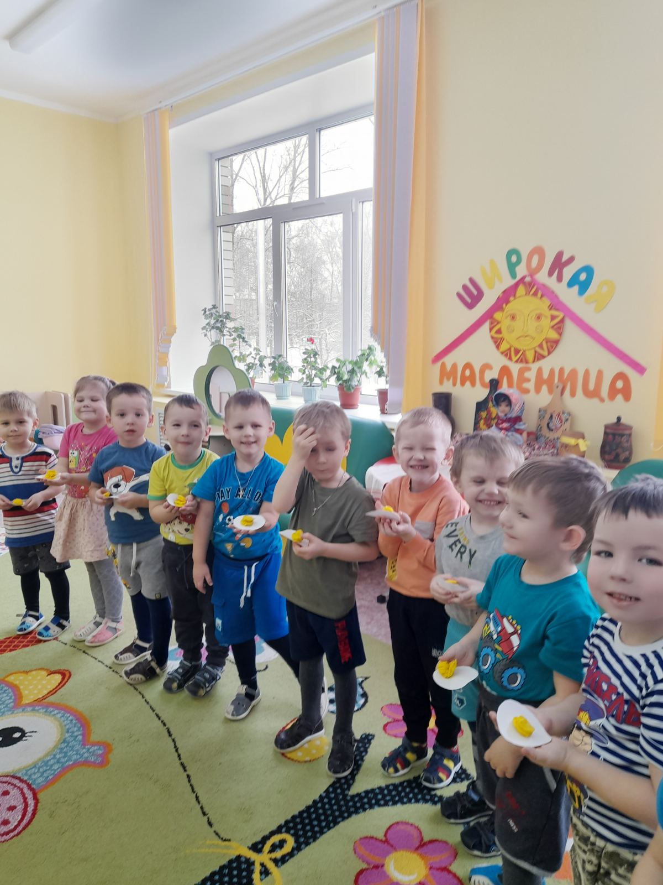
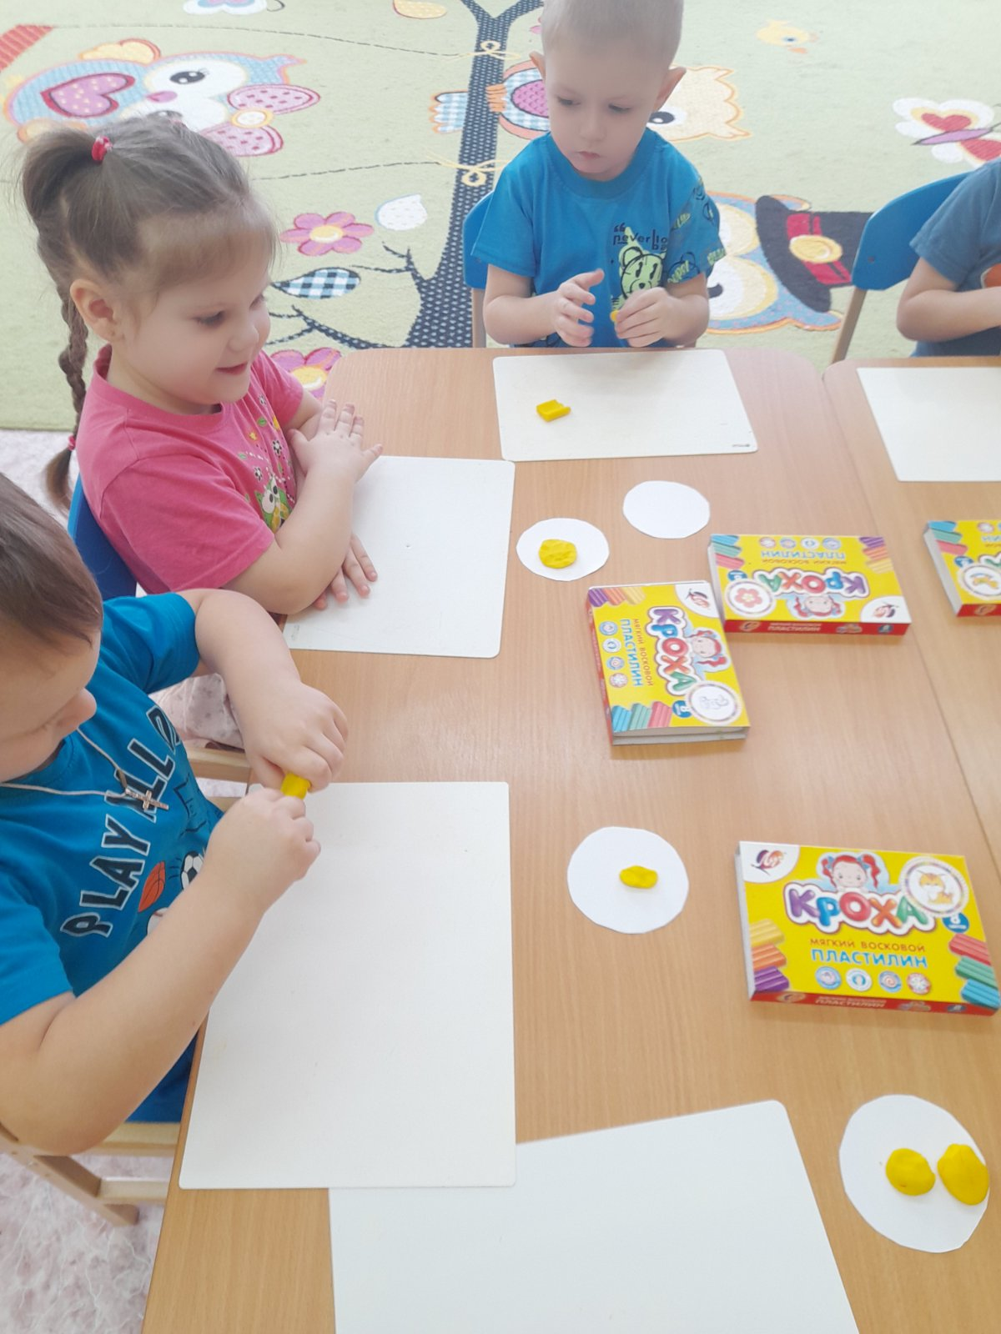

Slide 14
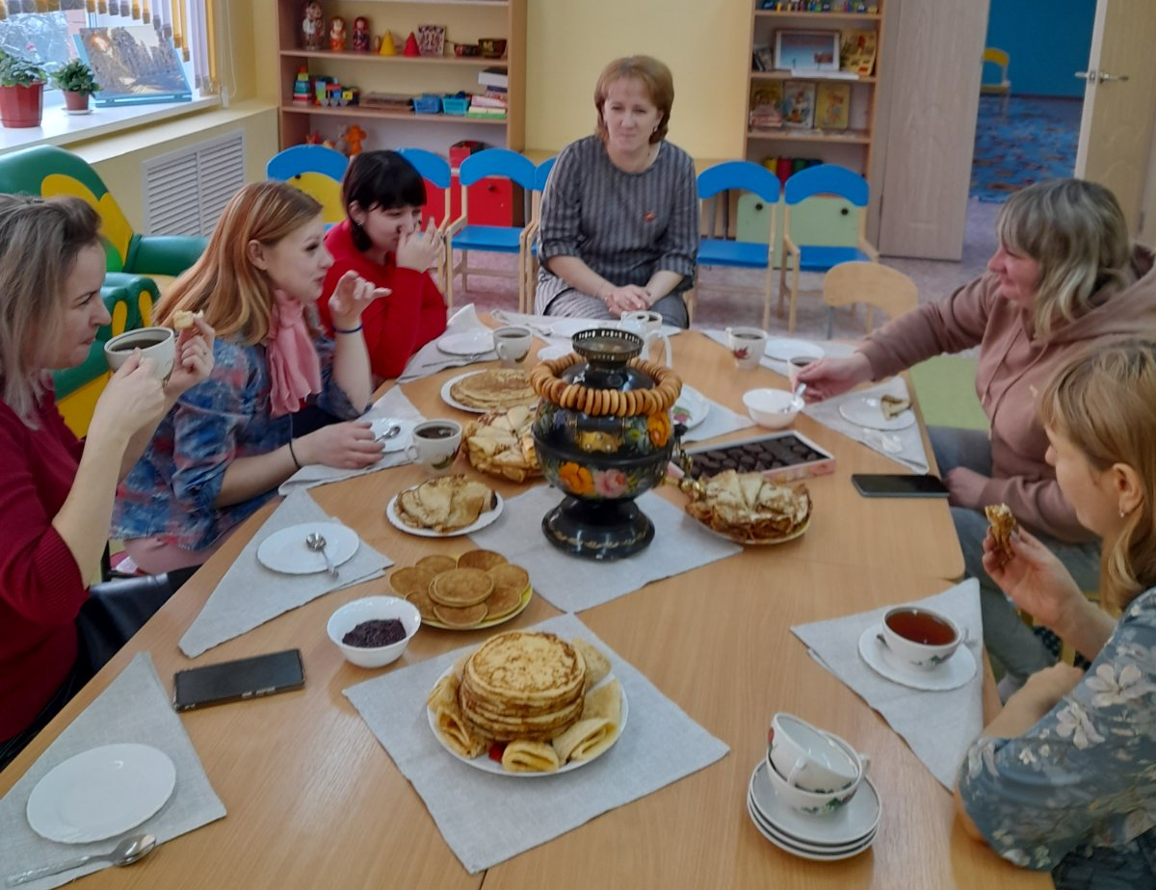
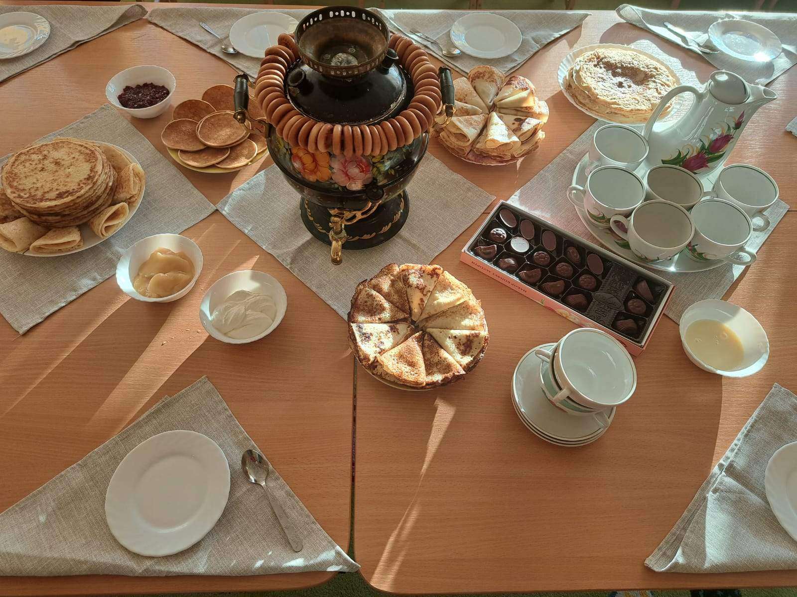

Slide 15
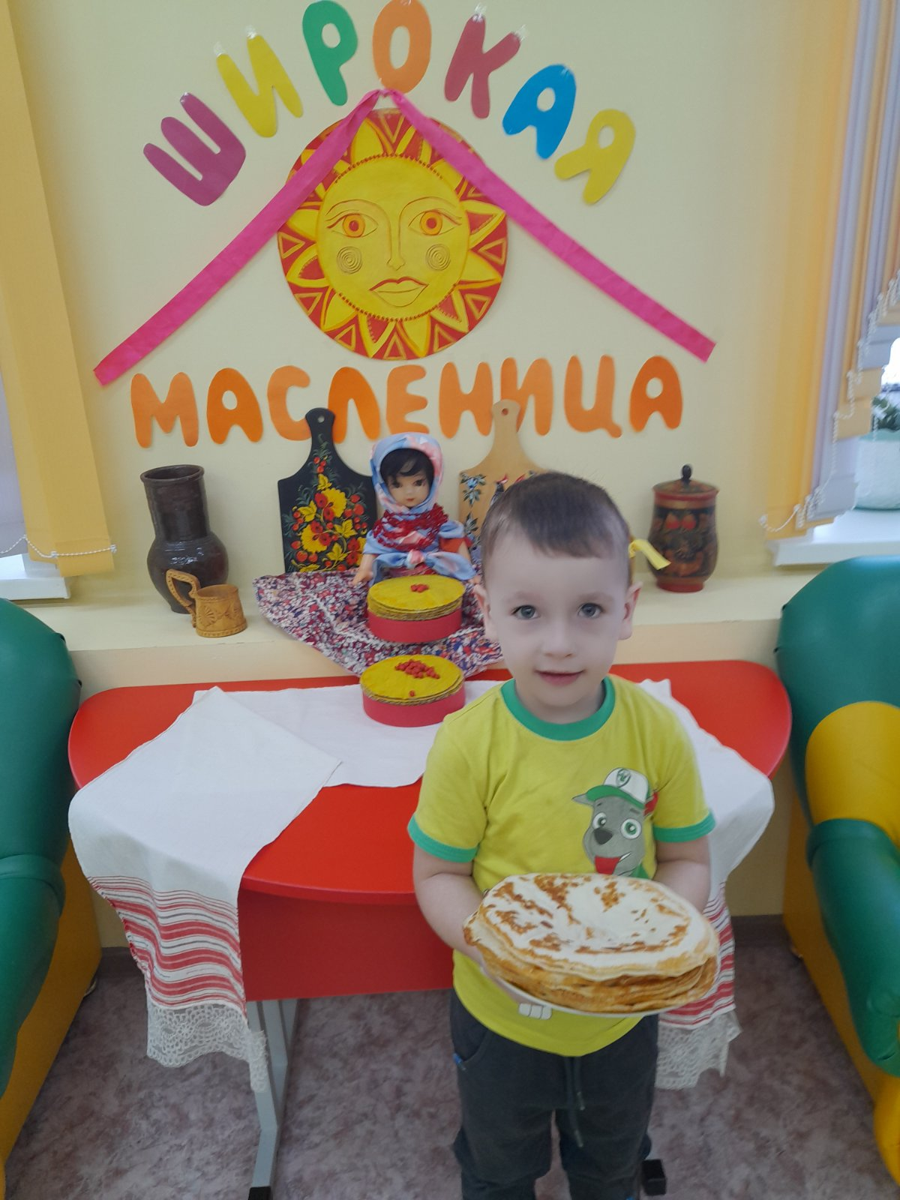
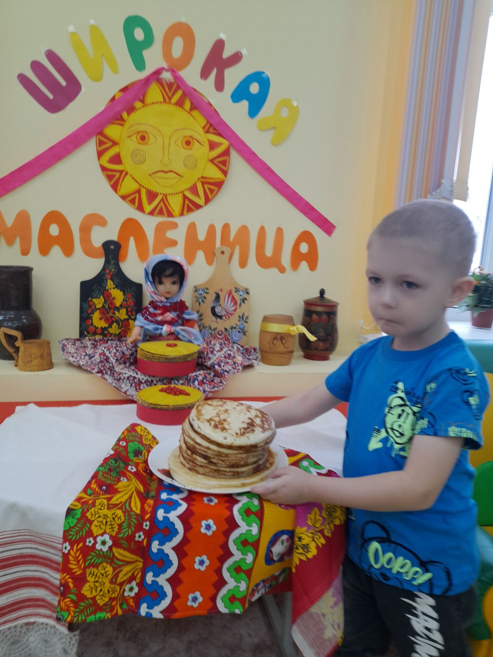

Slide 16
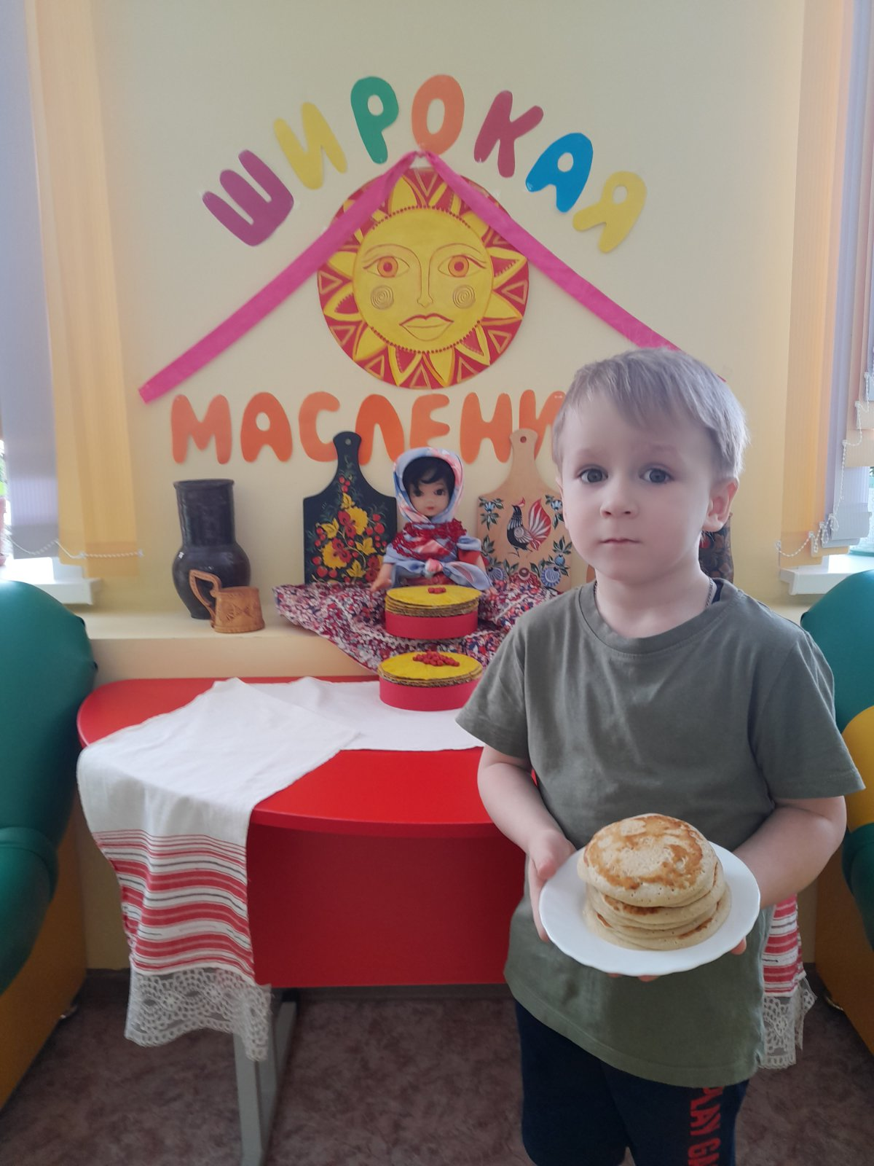
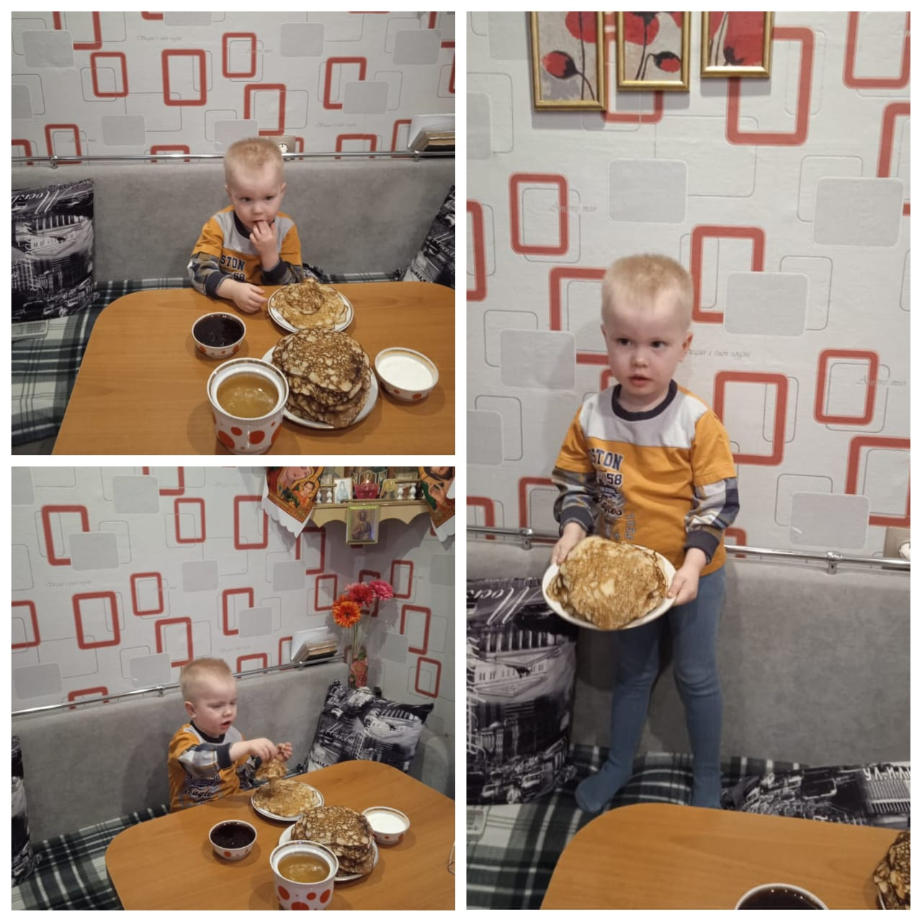

Slide 17
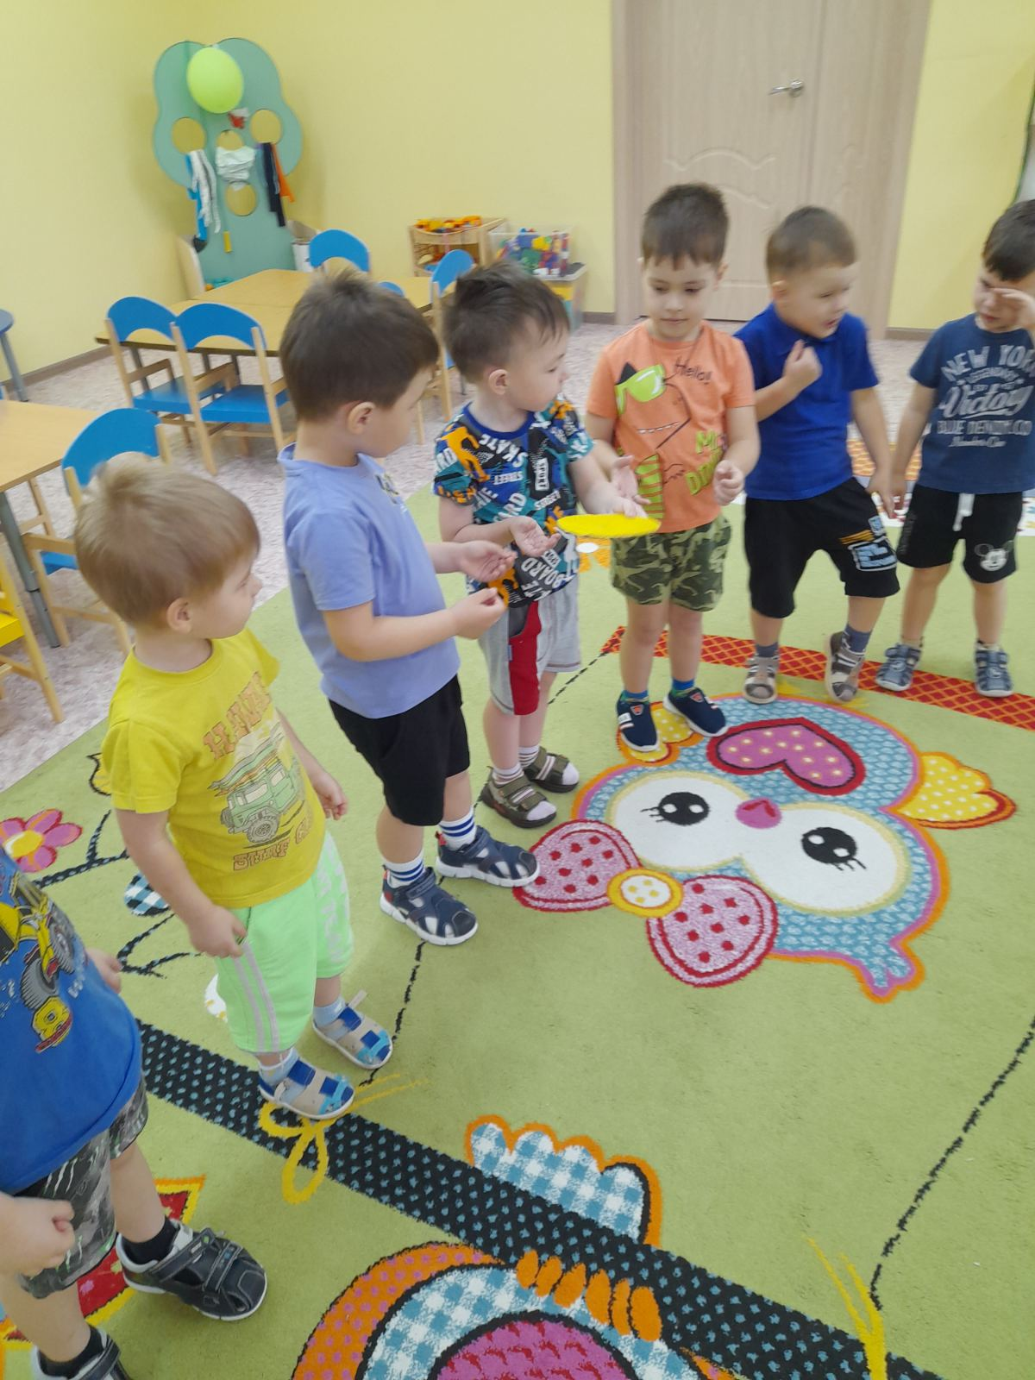

Slide 18
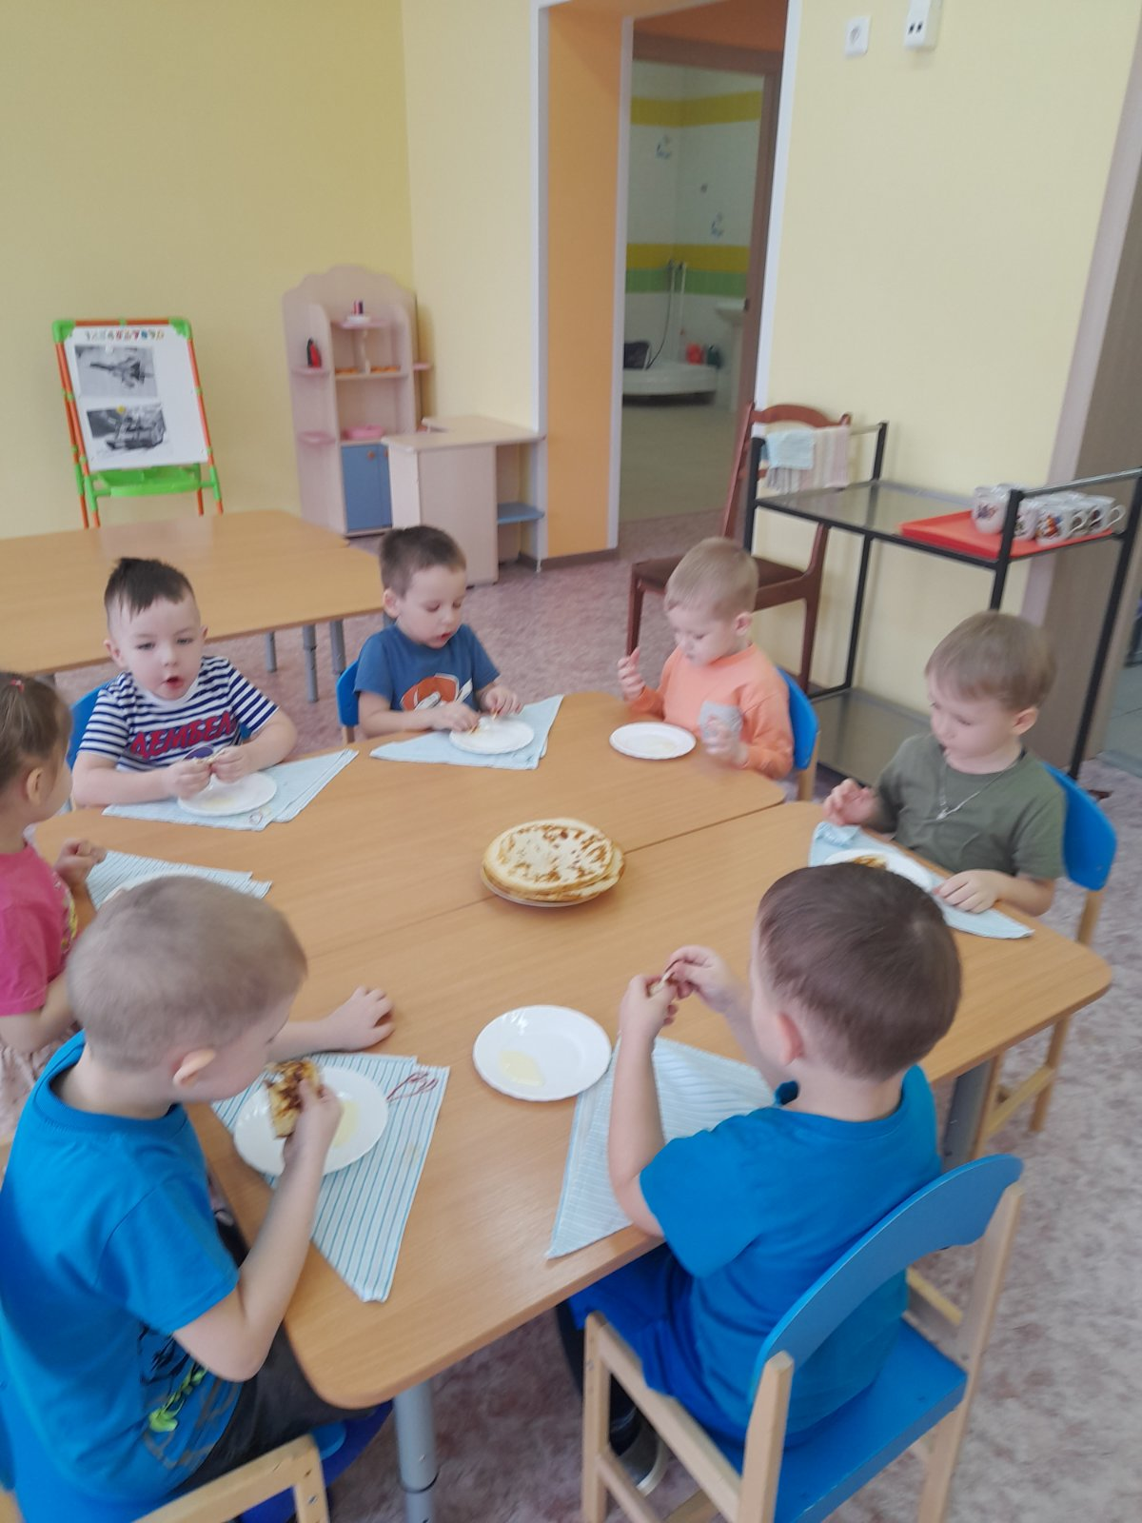

Slide 19
Вывод: краткосрочный познавательно-творческий проект « Масленица широкая» направлен на патриотическое воспитание детей младшего дошкольного возраста через приобщение к культурным ценностям и традициям русского народа. В ходе реализации проекта воспитанники нашей группы познакомились с историей праздника Масленица, узнали о праздновании Масленицы в настоящее время. Дети с удовольствием разучивали русские народные песни, заклички, загадки, поговорки о Масленице, с удовольствием играли в народные игры-забавы, водили хороводы, принимали совместное участие с родителями в выпекании блинов. Таким образом, пробуждая в душе каждого ребенка чувство любви к своему народу, его обычаям и традициям, мы воспитываем патриота своей страны.
Список литературы
Зацепина М. Б., «Народные праздники в детском саду».
Лапшина Г.А., «Календарные и народные праздники в детском саду».
Чебан А.Я., Бурлакова Л. Л.; «Знакомство дошкольников с народной культурой»

